Slide 1
JERITA SEMPAMA
Pelajar 4 ke 27 Julai, 2024

Slide 2
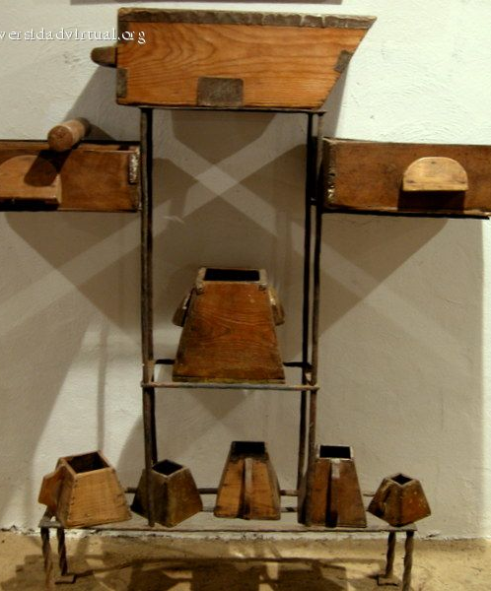
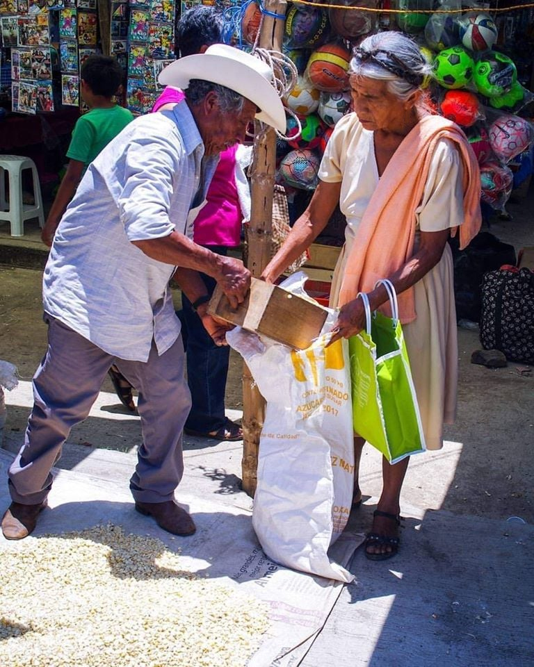
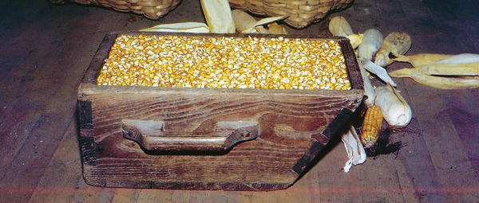
“Lalu ku Iya bejaku ngagai sida, ‘Peratika utai ti didinga kita! Takar ti dikena kita, deka dikena nakar utai ke kita, lalu utai ti lebih agi ari nya deka diberi ngagai kita. Laban orang ke bisi utai deka diberi mayuh agi, lalu orang ke nadai utai, indah utai ti mimit ti dikemisi sida deh deka diambi ari sida’ ”
(Mark 4:24, 25)

Slide 3
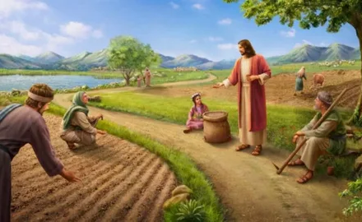
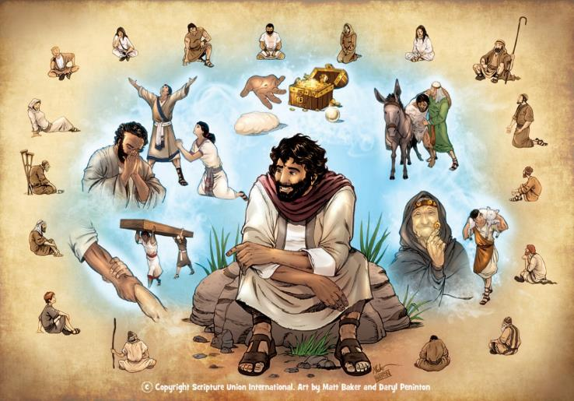
Sempama meh cherita ke datai ari utai ke ditengkebang, lalu ari jaku banding meh kitai bulih simpul ba ajar pasal batang pemendar enggau ajar moral.
Tu meh atur ke lebih agi dikena Jesus ba ajar Iya (Mark 4:34). Sempama ke dikena Iya diambi ari utai ke nyadi ba pengidup genap hari, nya alai mudah dikingat enggau dititih.
Lebuh orang ke ningaka iya pulai ke rumah, sida lalu magi utai ke dipelajar sida enggau diri sebilik pia mega bala pangan.
Kebuah alai bisi sempama. Mark 4:10-12.
Sempama pasal penabur:
Penabur benih mansang nabur… Mark 4:1-9.
Penerang pasal sempama. Mark 4:13-20.
Sempama ke bukai:
Lampu enggau takar. Mark 4:21-25.
Penumbuh enggau igi mustard. Mark 4:26-32.

Slide 4
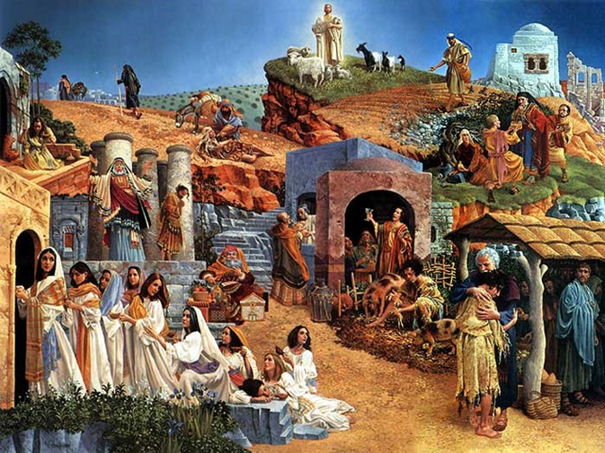
KEBUAH ALAI BISI SEMPAMA
“Ngambika sida merening tang enda meda, mending tang enda mereti, laban enti sida mereti, sida deka nguing ngagai Allah Taala, lalu Iya deka ngampun sida!” (Mark 4:12)
Ajar Jesus bepugu ba perintah serega (Mark 1:14-15). Mayuh ari sempama Iya dipadah laban dikena nerangka gaya perintah serega (Mark 4:30).
Kebuah alai Jesus ngena sempama nitihka dipadah Iya Empu, balat ngasuh ati kitai alit, laban ngambika sida enda mereti, enda berubah lalu bulih pengampun (Mark 4:12).
Tu ukai pekara baru. Lebuh Allah Taala ngasuh Isaiah ngajar, Iya madah, “Taja pen kita bebendar mending, tang nadai meh kita ulih mereti. Taja pen kita bebendar merening, tang nadai meh kita ulih meda. […] ngambika sida enda ulih meda, ninga, tauka mereti enggai ke sida nguingka diri ngagai Aku, lalu digeraika (Isa. 6:9-10).
Sida ke auska jaku Tuhan deka ningaka pemendar lalu begaga ati. Tang ba sida ke enggai ninga, taja pemendar nya mudah ditemu, sida enggai mereti, enggai berubah lalu enda bulih penyelamat.

Slide 5
SEMPAMA PASAL PENABUR

Slide 6
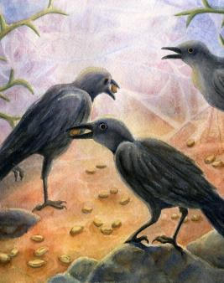
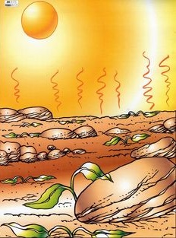
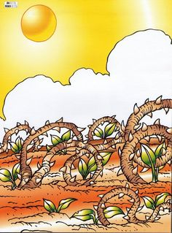
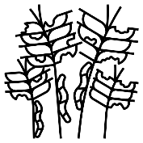
PENABUR BENIH MANSANG NABURKA BENIH...
“Iya lalu belabuh ngajar sida mayuh macham utai ngena jaku sempama. Ku Iya:
‘Dinga kita! Siku penabur benih mansang naburka benih’ ” (Mark 4:2-3)
Ba jalai
Dalam berapa hari aja, benih lalu mati (Mark 4:4)
Ba selepak batu
Dalam berapa minggu aja, benih lalu mati (Mark 4:5-6)
Entara duri
Dalam timpuh bebulan, benih lalu mati (Mark 4:7)
Ba tanah manah
Ba ujung musim, benih lalu ngasilka buah (Mark 4:8)
Penabur enggau benih nadai berubah. Tang asil ari empat bengkah bansa tanah balat amat bebida. Semua bepanggai ba chara benih nya diterima.

Slide 7
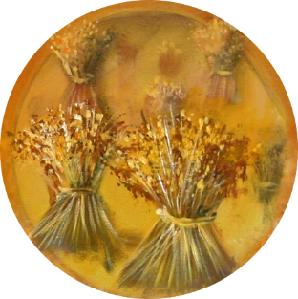
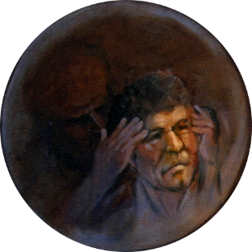
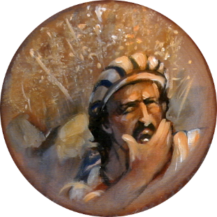
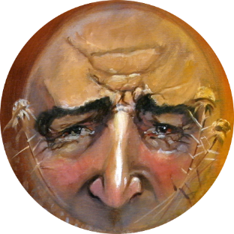
PENERANG PASAL SEMPAMA
“Orang ke penabur benih nya naburka jaku Allah Taala” (Mark 4:14)
Benih nya jaku Tuhan, lalu penabur nya orang ke ngerembaika jaku nya.
Ba jalai
Sida nadai pengerindu, ari nya Satan pen lalu nesatka sida (Mark 4:15)
Ba selepak batu
Sida nerima jaku ajar, tang enda tan laban penguji (Mark 4:16-17)
Entara duri
Sida nerima jaku, udah nya lalu ngelantangka diri (Mark 4:18-19)
Ba tanah manah
Sida tan betunga enggau penguji. Sida ngasilka buah (Mark 4:20)
Nama bansa tanah aku tu? Bakani ngambika aku ulih bebuah mayuh?

Slide 8
SEMPAMA KE BUKAI

Slide 9
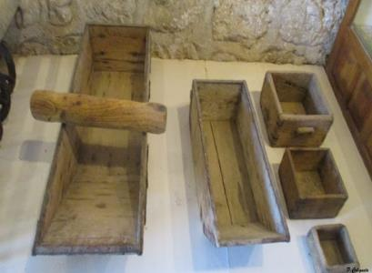
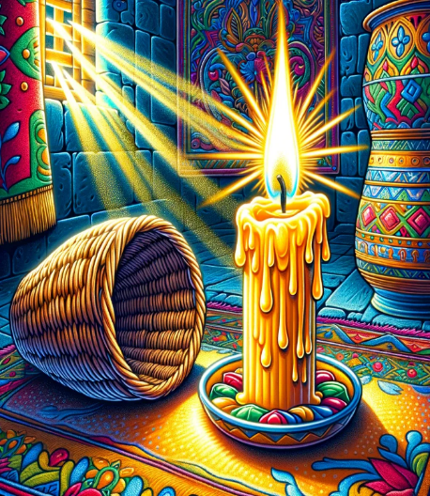
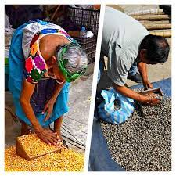
LAMPU ENGGAU TAKAR
“Lalu ku Iya bejaku ngagai sida, ‘Kati lampu ti ditungkun, dirungkup ngena bisin, tauka diengkah di baruh katil, tauka diengkah ba penuduk lampu?” (Mark 4:21)
“Lalu ku Iya bejaku ngagai sida, ‘Peratika utai ti didinga kita! Takar ti dikena kita, deka dikena nakar utai ke kita, lalu utai ti lebih agi ari nya deka diberi ngagai kita’ ” (Mark 4:24).
Ba jalai- jalai ba pasar bala orang ti bedagang nyual barang sida ngena takar ke standard dikena nyukat penyampau nitihka peneka orang ti meli.
Jesus nemu narit ati bala orang ti mendingka jaku Iya. Diatu sida udah sedia deka nerima pelajar rohani.
Belubah-lubah Jesus ngayanka batang pemendar injil, laban awakka ulih ditemu semua (Mark 4:22).
Enti orang ke bejual nya manah, iya deka nambah mimit ari utai ke dijual laban dikena narit ati orang ti meli.
Malam nya lebuh sida nungkunka lampu ba rumah, “orang ke bisi pending, ninga” (Mark 4:23) sida tentu lalu ingatka pelajar.
Enti orang deka nerima pemendar, sida deka nerima mayuh agi. Tang enti sida nulak, pemendar ke udah ulih sida mega deka lenyau (Mark 4:25).

Slide 10
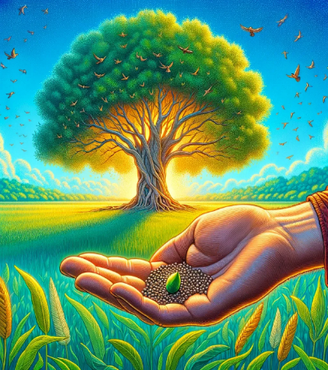
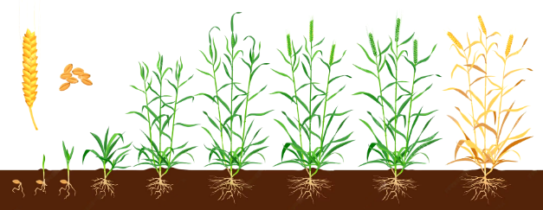
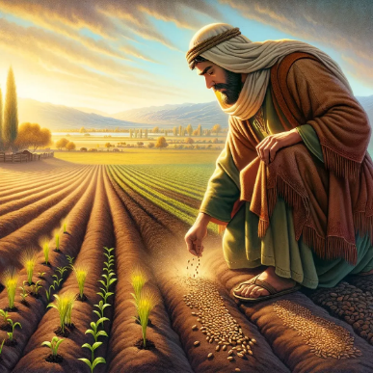
PENUMBUH ENGGAU IGI MUSTARD
“Ku Iya mega bejaku, ‘Perintah Allah Taala nya baka orang siku ke naburka benih ba tanah’ ” (Mark 4:26)
“Perintah Allah Taala nya baka igi mustard, leka ti pemadu mit di dunya tu” (Mark 4:31)
Perintah serega ulih dibandingka enggau igi mustard ke mit (Mark 4:30-31).
Jesus ingatka pusin penumbuh leka benih (Mark 4:28):
Tangkai
Murai
Leka
Lepas 50 hari udah ditanam, mustard deka mansang tumbuh 30-40 cm peninggi, lalu iya udah ulih ngasilka buah ke diketau. Lalu iya ulih tumbuh datai ke 7 meter peninggi (23 kaki).
Proses tu bepanggai ba Tuhan, lalu ukai ba mensia (Mark 4:27).
Tu meh benih injil ke ditanam ba tanah manah, orang ke arap.
Taja mit, tu meh pun iya: 120 iku orang ke nadai nemu utai belalai ba bilik di Jerusalem.
Ari pengawa Roh Kudus kitai deka majak mansang dalam pemendar….datai ngagai maya penatai Jesus (Mark 4:29; Mat 13:39).
Pengerembai iya deka datai ngagai serata dunya, nyadi siti agama ke ngembuan mayuh orang ti arap.

Slide 11
“Dalam sempama enggau jaku banding, Iya udah tetemuka chara ti pengabis manah dikena ngenataika pemendar Allah Taala. Dalam jaku ke mudah, ngena lambang enggau penerang ari alam, Iya muka pemendar rohani ngagai orang ti ninga, lalu meri penerang ba prinsip ke tau lenyau ari runding sida, enti Iya enda ngaulka Jaku Iya enggau utai ke nyadi dalam pengidup tauka alam. Ngena chara ke baka tu, Iya narit ati sida lalu ngasuh sida keran deka nemu, udah runding sida ditarit Iya enggau penuh, nya baru Iya nerang ngagai sida batang pemendar. Ngena chara baka tu mega, Iya ulih enggau penuh nerang ngagai ati sida, datai ke orang ti ninga ulih meda kaul entara utai ke disebut enggau ajar ke dipadah, ari nya orang ke ninga lalu ulih ingatka jaku Iya.”
EGW ( Fundamentals of Christian Education, 236)

